Slide 1



Podsumowanie projektu
„Działaj z nami – seniorami”
Rzeszów - 10 grudnia 2024

Slide 2
Priorytetowe zadania statutowe Stowarzyszenia Przyjaciół UTW:
inspirowanie i podejmowanie działań na rzecz środowiska ludzi starszych, w tym osób niepełnosprawnych, bezrobotnych, chorych;
zapobieganie wykluczeniu społecznemu oraz przeciwdziałanie patologiom społecznym;
stymulowanie rozwoju osobowego oraz intelektualnej, psychicznej i fizycznej sprawności osób starszych;
prowadzenie działalności edukacyjnej, w tym w zakresie ochrony i promocji zdrowia oraz ekologii;
prowadzenie działalności kulturalnej, twórczej i krajoznawczo – turystycznej dla osób starszych.

Slide 3
Zadanie publiczne „Działaj z nami - seniorami”, dofinansowane z budżetu Miasta Rzeszowa na podstawie umowy nr 85/2024/PS z dnia 22 lipca 2024.
Czas realizacji projektu: 26.08.2024 – 31.12.2024r.
Budżet projektu: 27 052,94 zł, w tym dotacja 26 152,94 zł, wkład osobowy niefinansowy SP UTW w Rzeszowie 900,00 zł.
Planowane działania:
Zwiększenie ogólnego dobrostanu psychicznego i fizycznego – ćwiczenia prozdrowotne; Gimnastyka w wodzie – ćwiczenia relaksacyjno – rehabilitacyjne;
Bezpieczeństwo technologiczno – cybernetyczne – warsztaty;
Spotkanie integracyjno - aktywizujące
podsumowujące projekt.

Slide 4
Cele projektu „Działaj z nami - seniorami”:
Poprawa kondycji psycho – fizycznej seniorów, zmniejszenie objawów depresji i zaburzeń snu poprzez udział w ćwiczeniach;
Upowszechnianie i wdrożenie rozwiązań technologicznych sprzyjających włączeniu społecznemu oraz bezpiecznemu funkcjonowaniu osób starszych poprzez udział w warsztatach z zakresu cyberbezpieczeństwa;
Zachęcenie osób starszych do aktywnego spędzania czasu wolnego i podnoszenia swojej sprawności poprzez udział w ćwiczeniach rehabilitacyjnych w wodzie;
Zwiększenie udziału osób starszych w aktywnych formach spędzania czasu wolnego, budowanie relacji międzyludzkich.

Slide 5
Zwiększenie ogólnego dobrostanu psychicznego
i fizycznego – ćwiczenia prozdrowotne:
Charakter zajęć:
ćwiczenia równowagi ciała i dna miednicy,
yoga na krzesłach dla seniorów;
15 zajęć raz w tygodniu dla każdej grupy.
Miejsce zajęć: sala do ćwiczeń, mieszcząca się w budynku DH Europa przy ul. Piłsudskiego. Budynek przystosowany dla osób ze szczególnymi potrzebami
Uczestnicy: dwie dziesięcioosobowe grupy słuchaczy UTW-UR, spełniających warunki naboru – 20 osób.
Koszty działania: 6 900,00 zł

Slide 6
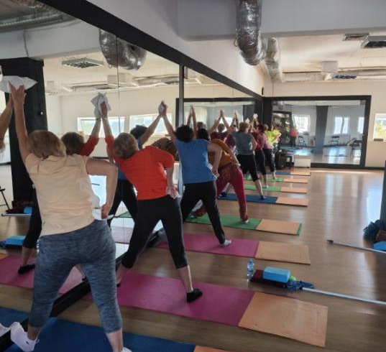
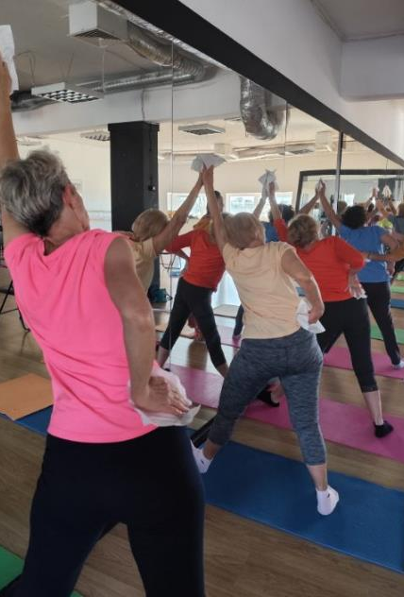

Slide 7
Ankieta ewaluacyjna:
Ankietę satysfakcji wypełniło 20 kobiet uczestniczek projektu.
Wszystkie ankietowane (20) uczestniczyły w zajęciach, oceniły je bardzo dobrze i poleciłyby zajęcia organizowane przez UTW UR innym osobom w wieku 60+.

Slide 8
Bezpieczeństwo technologiczno – cybernetyczne – warsztaty:
Charakter zajęć: warsztaty w celu upowszechnienia rozwiązań technologicznych sprzyjających włączeniu społecznemu oraz bezpiecznemu funkcjonowaniu osób starszych, np. bezpiecznego korzystania z Internetu, portali społecznościowych i internetowych kont bankowych.
Miejsce zajęć: specjalistyczne pomieszczenia Uniwersytetu Rzeszowskiego przystosowane do przemieszczania się osób z niepełnosprawnościami, użyczone bezpłatnie dla UTW-UR.
Uczestnicy: dwie dziesięcioosobowe grupy słuchaczy UTW-UR, spełniających warunki naboru.
Koszty działania: 5 760,00 zł

Slide 9
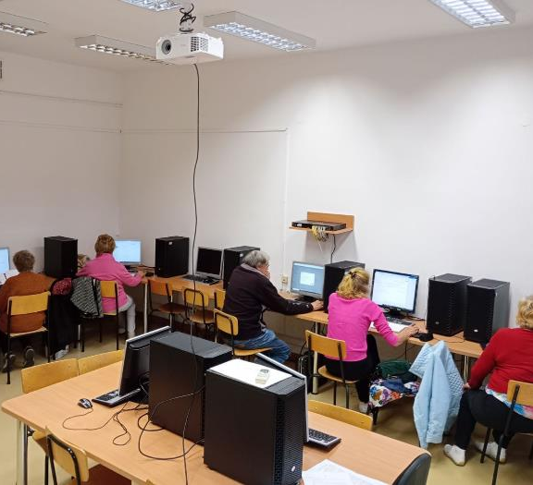
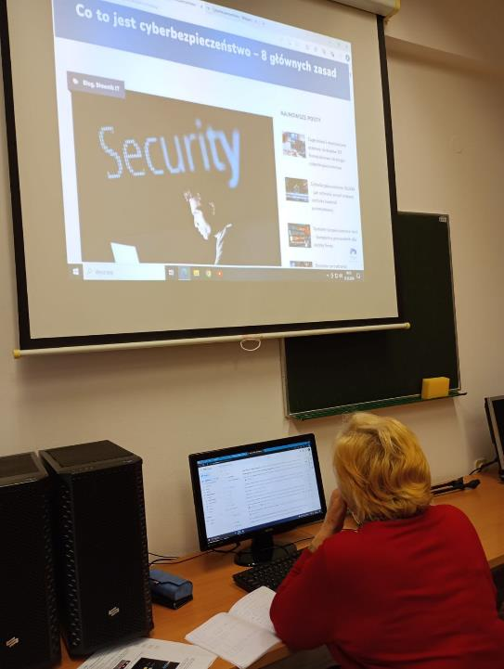

Slide 10
Ankieta ewaluacyjna:
Ankietę satysfakcji wypełniło 20 uczestników projektu (14 kobiet i 6 mężczyzn). Wszyscy ankietowani (20) uczestniczyli warsztatach. Wszyscy ankietowani (20) pozytywnie ocenili zajęcia, w których uczestniczyli i poleciliby zajęcia organizowane przez UTW UR innym osobom w wieku 60+.

Slide 11
Gimnastyka w wodzie – ćwiczenia relaksacyjno – rehabilitacyjne
Charakter zajęć: ćwiczenia relaksacyjno-rehabilitacyjne w wodzie w celu zachęcenia osób starszych do podnoszenia swojej sprawności i aktywnego spędzania czasu wolnego.
Miejsce zajęć: kryta pływalnia ROSIR przy ul. Ks. Jałowego przystosowana dla osób ze szczególnymi potrzebami, łącznie 500 godzin zajęć z profesjonalnym fizjoterapeutą.
Uczestnicy: grupa 24 słuchaczy UTW-UR, spełniających warunki naboru, w tym brak przeciwwskazań medycznych.
Koszty działania: 9 000,00 zł

Slide 12
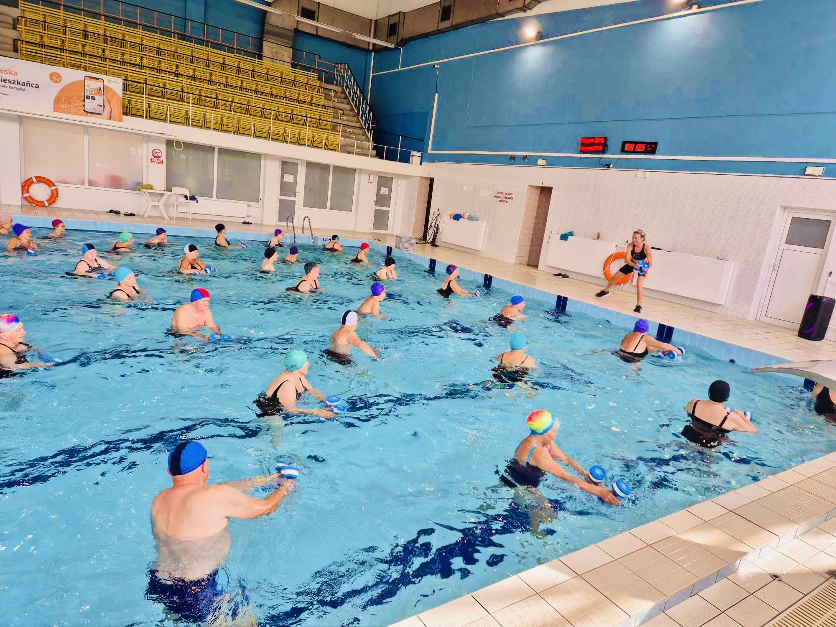
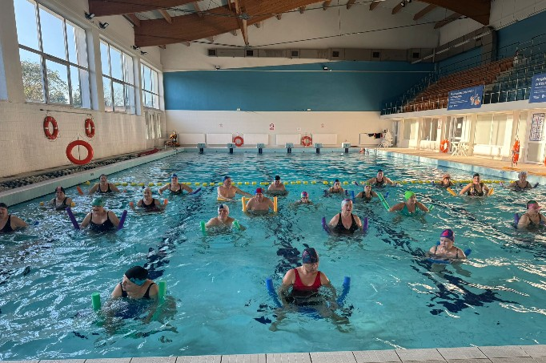

Slide 13
Ankieta ewaluacyjna:
Ankietę wypełniło 24 uczestników projektu (19 kobiet i 5 mężczyzn). Wszyscy ankietowani uczestniczyli w zajęciach, ocenili je pozytywnie i poleciliby zajęcia organizowane przez UTW UR innym osobom w wieku 60+.

Slide 14
Nazwa rezultatu | Planowany poziom osiągnięcia rezultatów (wartość docelowa) | Sposób monitorowania rezultatów / źródło informacji o osiągnięciu wskaźnika
Ilość działań zrealizowanych na rzecz seniorów w ramach zadania publicznego | 4 | listy uczestników, listy obecności, zdjęcia, filmiki/prezentacje
Ilość uczestników zadania - beneficjenci bezpośredni | 64 | lista uczestników poszczególnych zajęć, listy obecności
Ilość uczestników zadania - beneficjenci pośredni | 150 | lista obecności uczestników spotkania końcowego, zdjęcia
Odsetek uczestników, którzy ocenili działanie jako adekwatne do ich potrzeb | 90 | ankieta ewaluacyjna, raport z przeprowadzonej ankiety na koniec realizacji działania podpisany przez realizatora
Deklarowane
w ofercie
rezultaty
zadania
publicznego

Slide 15
Raport końcowy z ankiet ewaluacyjnych:
Ankiety ewaluacyjne wypełnili wszyscy uczestnicy projektu (53 kobiety i 11 mężczyzn; łącznie 64 osoby).
Wszyscy ankietowani uczestniczyli w zajęciach zorganizowanych w ramach projektu (zajęcia na basenie, ćwiczenia prozdrowotne, warsztaty z bezpieczeństwa technologiczno-cybernetycznego).
Wszyscy ankietowani pozytywnie (bardzo dobrze 60 osób, raczej dobrze 3 osoby, dobrze 1 osoba) ocenili zajęcia,
w których uczestniczyli). Zdecydowana większość ankietowanych 93,7% najwyżej (bardzo dobrze) oceniła zajęcia, w których uczestniczyli. Przekroczony został próg 90,00 % zadowolonych, deklarowany w ofercie.

Slide 16
Raport końcowy z ankiet ewaluacyjnych:
Wszyscy ankietowani poleciliby zajęcia organizowane przez UTW UR innym seniorom. Zajęcia spełniły oczekiwania uczestników zarówno pod względem organizacji, programu zajęć jak i warunków lokalowych.
Ankietowani wysoko ocenili warsztat pracy i profesjonalizm prowadzących zajęcia z seniorami.
Dzięki zajęciom zorganizowanym w ramach projektu seniorzy mieli możliwość aktywnego spędzenia wolnego czasu, nabycia nowych umiejętności, poprawy kondycji psychicznej i fizycznej.
Ankietowani wszystkich grup zwracali uwagę na potrzebę organizowania podobnych zajęć w przyszłości.

Slide 17
Raport końcowy z ankiet ewaluacyjnych:
Pozytywne oceny zajęć, realizowanych w ramach projektu „Działaj z nami – seniorami” znalazły wyraz w wypowiedziach uczestników np.:
„Zajęcia prowadzone profesjonalnie (…) czuję się świetnie. Polecam innym seniorom”.
„Jest to wspaniała rehabilitacja dla ciała i duszy”.
„Podczas spotkań miło spędzam czas z poznanymi koleżankami”. „Warsztaty były dla mnie bardzo potrzebne (…) prowadzone w bardzo przystępny sposób z wieloma przykładami zagrożeń”. „Zajęcia prowadzone w przystępny sposób”.
„Zajęcia super, prosimy o więcej!”

Slide 18
Dzisiaj uczestniczymy w realizacji Działania 4. Spotkanie podsumowujące projekt „Działaj z nami – seniorami”.
W ofercie konkursowej przewidziano:
prezentację oferenta o przebiegu i wynikach projektu,
przedstawienie wyników ankiet oceniających,
filmik dokumentujący przebieg ćwiczeń równowagi ciała i dna miednicy oraz yoga na krzesłach dla seniorów,
prezentację z przebiegu ćwiczeń gimnastyki w wodzie,
warsztaty z cyberbezpieczeństwa i prelekcję funkcjonariusza Policji na temat bezpieczeństwa seniorów w cyfrowym świecie,
spotkanie Klubu Seniora 80+ dnia 12 grudnia godz. 12.00. do sali 226 w budynku A-1 UR, na które zapraszamy już dzisiaj.

Slide 19
Podsumowanie:
Zostały zrealizowane 4 działania, zaplanowane w projekcie;
W zajęciach uczestniczyło 64 seniorów – słuchaczy UTW-UR;
W spotkaniu integracyjnym bierze udział 140 osób;
Jak wynika z przeprowadzonych ankiet ewaluacyjnych, liczba zadowolonych uczestników projektu, oceniających działania jako adekwatne do ich potrzeb przekroczyła 90 %.
Ankiety zebrała i opracowała Dorota Szpunar - Eckhardt

Slide 20
Dziękuję za uwagę.
Dziękuję wszystkim koleżankom i kolegom zaangażowanym w przygotowanie oferty
i włączenie się w realizację projektu
„Działaj z nami - seniorami”.
Życzę wszystkim nieustającego zapału w pobudzaniu i organizowaniu aktywności społecznej ludzi starszych.
Maria Suchy
Prezes Zarządu SP UTW
w Rzeszowie

